Slide 1

医療基本法学習会
医療基本法からみた現行医療制度の問題点
医療事故問題（医療事故調査制度８年目）
～被害者救済、再発防止を通じての命の尊厳の回復～
2023年4月8日
医療過誤原告の会 会長
宮脇正和

Slide 2
4-1 医療事故調査制度8年の現状
2015年発足から８年 医療事故調査制度衰退化？
予期せぬ死亡をセンターへ届出、再発防止に活かす制度
医療事故原因調査、再発防止に遺族は大きな期待・・
厚労省の当初の見込み（年間報告件数1300～2000件）
1年目 2015年10月～2016年9月 388件（32.3件/月）
2年目 2016年10月～2017年9月 363件（30.3件/月）
3年目 2017年10月～2018年9月 378件（31.5件/月）
4年目 2018年10月～2019年9月 371件（30.9件/月）
5年目 2019年10月～2020年9月 347件（28.9件/月）
6年目 2020年10月～2021年9月 327件（27.3件/月）
7年目 2021年10月～2022年9月 277件（23.1件/月）
8年目 2022年10月～2023年2月 155件（31.0件/月）
しかし、せっかくの制度が徐々に衰退の危機！
病院管理者の自律性のみに依拠するだけでは、育たない！

Slide 3
「医療過誤原告の会」に託した願い
（199４年 近藤郁男 原告の会初代会長）
「医療過誤原告の会」というと、裁判をしている勇ましい人たちの集まりと思われるかと案じていますが、なぜこのようなストレートなネーミングにしたのか、といいますと、医療事故被害者は自らがその被害を法廷で立証しない限り被害者と公認されないからです。 原告にならない限り泣寝入り、というのが今の被害者の現状です。
いわば、社会から切り捨てられた人々ともいうべき被害者が、なぜ、これほどまでの負担に耐えながら裁判に取り組むのでしょう。
願いはただ一つ、受けた被害をきちんと社会に受け止めて欲しいからです。 過失から学ぶ、これは社会の鉄則ではないでしょうか。残念ながらその鉄則が最も命を扱う医療現場に適用されていません。 被害者の死を、またその被害を無駄にしないで欲しいのです。医療事故調査は、事故から学び、それを今後の医療に活かし、医療の質を高めるという「公益」のために行う調査です。 事故を個人の問題に矮小化せず、社会への還元を図ることが必要です。

Slide 4
アンケート調査の目的
2015年10月1日に「医療事故調査制度」が始まって8年目となりました。 小さく生んで大きく育てるはずの制度でしたが、残念ながら、多くの医療機関管理者がこの制度に真摯に向き合おうとせず、年々報告件数が減少しています。
遺族の声を活かし、「医療事故調査制度」を育てていくため、現制度について、医療過誤原告の会に寄せられた相談のうち、2015年10月以降、予期せぬ医療事故でご家族を亡くされ遺族を対象に、アンケート調査を実施しました。

Slide 5
調査対象および回収結果
調査対象 |  | 医療事故調査制度を開始した2015年10月1日から2022年10月末までに、医療事故でご家族を亡くしたご遺族で、「医療過誤原告の会」に相談された方に対して実施。
調査対象者数 |  | １９４家族
回答者総数 |  | ５９家族
回収率 |  | ３０．４％

Slide 6
事故解決にあたり取った行動について

Slide 7
医療事故について相談したところは

Slide 8
事故前の「医療事故調査制度」の認知度

Slide 9
支援センターへの事故発生報告について
【その他】 ・移転先の大学病院が行った
【その他】
多分報告しなかった。2016年12月の主治医との面談でその話一言も出なかったので。
制度を知らなかったので、当該医療機関には希望すら伝えていない
病院側の担当者は警察へ報告したので必要ないとのこと。「報告しなさい」と伝えたら上記の返答。担当者は笑っていた。

Slide 10
「医療事故調査制度」は誰からどのように知ったか
【その他】
・搬送先の病院の主治医 ・医療過誤原告の会 ・弁護士
・インターネット ・移転先の主治医

Slide 11
事故報告をしなかった理由について
【「説明があった」方のコメント】
弁護士からの用紙のみ
事故ではないとの説明はあった。
【「説明はなかった」方のコメント】
説明がなく、手紙を書きましたが「一切お答えできない。」という返事がかえってきた。
説明拒否 それも疑問 有料でもいいとお願いしても拒否された
何度か説明して欲しいと連絡したが、出てきたのは病院側の弁護士（いきなり、亡くなって2週間後に）

Slide 12
事故報告をしなかった理由（その他）
説明ない
当院に非は一切無いと弁護士から用紙が届いただけ
患者家族が不審に思っても、病院側は隠し続けて、説明するつもりもない。退院したとき、病院を変えても周りの病院どうしつながりがあり、事実を話さず、隠し続けて、あとでわかった事があっても証拠がなく、解剖すれば良かったと後悔しかありません。
原因不明、医学会で調査中
大学病院より自宅で最期をむかえた
まだ亡くなっていなかった、亡くなったのは後日
ごまかせられると思ったから期待していない
「過失がないので報告対象ではない」と説明。交渉の末、結果的に報告した。
説明そのものがありませんでした。
報告しなかった理由として「事故ではない」と主張したわけではない。
不明 報告すると言っていたがしていなかった
制度の説明すらなかった
そんな説明は一言もなかった。
死亡は手術との因果関係はなく原因は不明との事
転倒、転落事故防止の安全の為、必要な拘束であったと死亡後（2017.10)面談したらDrに言われました
当院の医療に起因するものではなく、当院内での事故調査もしないと回答
質問状のみのため当該病院と折触せず
ケイサツへTelしたので報告の義務なし
報告すべきか考えたが、手術の決定的なミスや、何かを体内に忘れたなどではないので、事故ではないと言われた。
このアンケートではじめて「医療事故調査制度」や「医療事故調査・支援センター」など、当該医療機関側がおしえてなければならなかったのか？と知った
わからない
報告するというので解剖したが、解剖後に報告しないと言ってきた。よく知らずに報告すると言ったが間違えだった。病院としてはしないと言ってきた。

Slide 13
院内調査について
【その他】
不明確な点がある
責任回避する内容がかかれていたから
「超音波読影報告書」を受け取り、数値が信じ難かったため単位の間違いではないかと問い合わせたが「間違いない」とのメールを受け取っていた。検査（ダブルチェック）をした検査技師長の説明を求めたが姿を現さなかった。3年後に「間違いです」と事務長が言った。「間違い」の責任はうやむや。

Slide 14
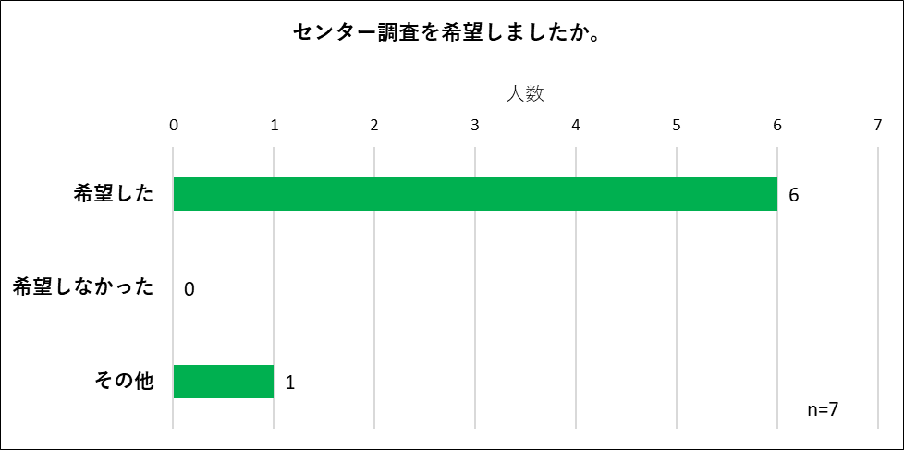
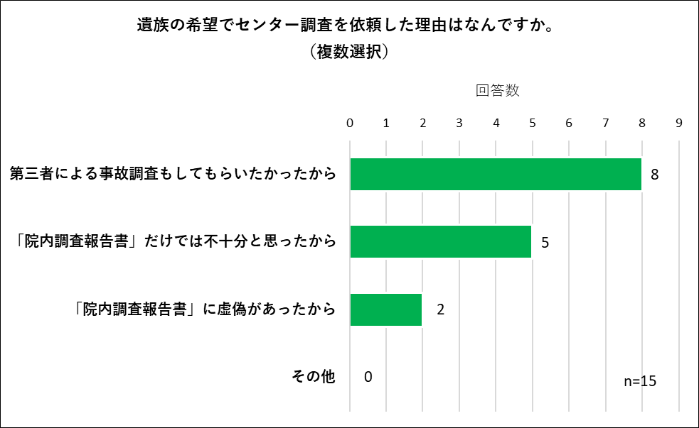
センター調査について
【その他】
・病院で口頭での説明を受けたばかりで検討中

Slide 15
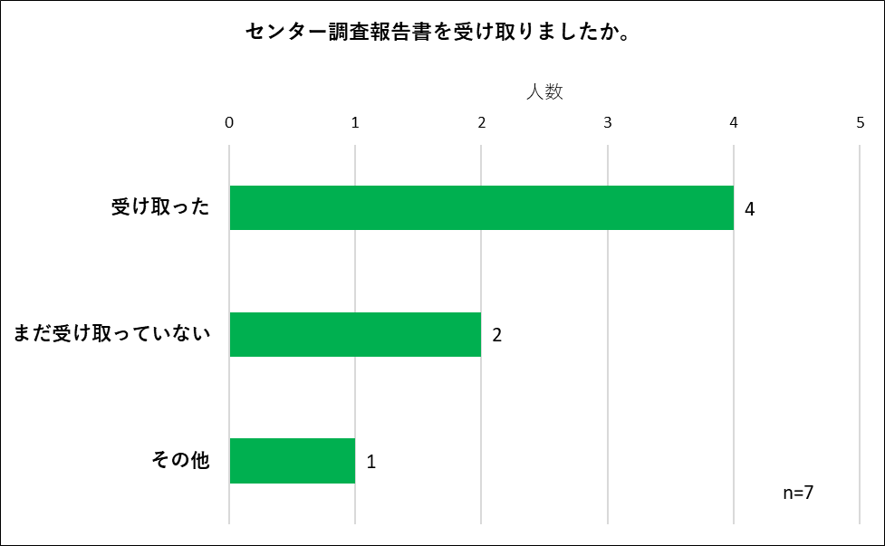
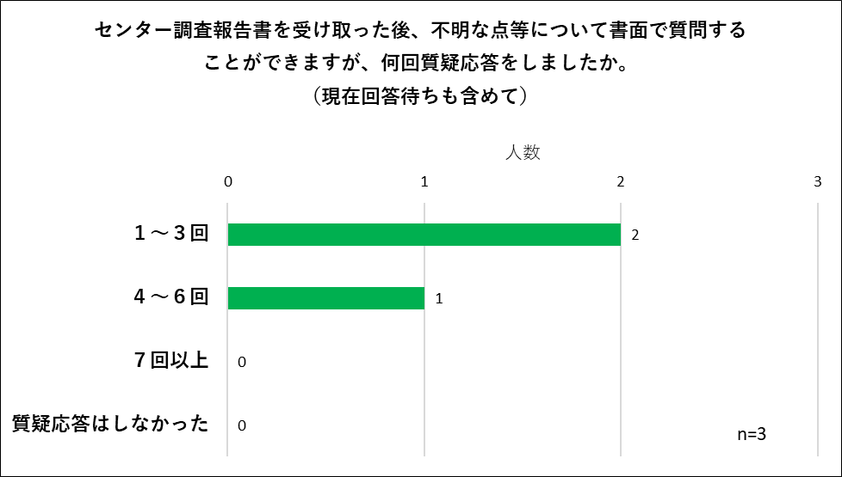
センター調査報告書について
【その他】
・センター調査依頼予定

Slide 16
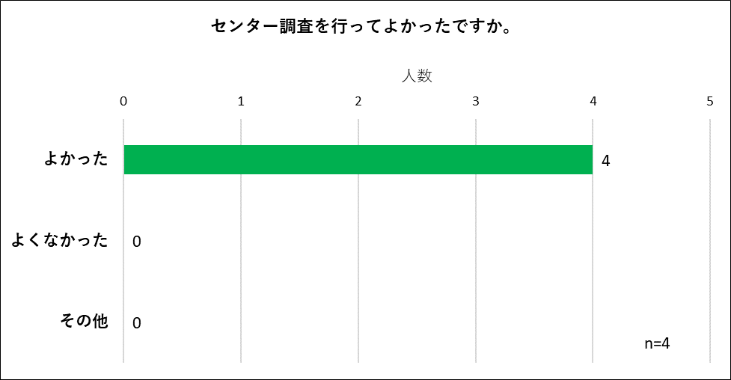
センター調査報告書を受け取って
【その理由をお聞かせください。】
良かった点
遺族が知らなかったことが記載されており、なぜ亡くなったのかがよくわかる内容となっていたから
検証作業での裏付けが明確になった
結果的に原因は不明だったが、第三者目線での確認ができた。
当該病院の医療行為について知ることができた。
問題点
結果論であるが、調査の土台が病院側からの資料（改ざん部分がある）だったので、遺族側の疑問をはらす事ができなかった。

Slide 17
医療機関側に望むこと

Slide 18
医療事故が発生した場合に必要と考えるものとは
医療事故調査・支援センターの権限を強化して、必要に応じて事故調査を行えるようにし、医療事故防止に執拗な政策等の提言・勧告をできるようにする

Slide 19
アンケートから結果から現制度の評価と課題
①「医療事故調査制度」は国民・医療界に周知不足
②遺族の、最初の相談先は該当の医療機関、なぜ医療機関は、
遺族と情報共有し、一緒に原因調査に臨めないのか？
③医療機関管理者は、センターへ届出について、何を恐れて
いるのか？ ②、③は調査分析と対策が必要
④センター調査報告書が原因で紛争化した事例を知らない
事故原因究明、再発防止は被害者の人権と尊厳の回復
⑤医療機関がセンターへ届出すれば、センター調査の信頼性
が高い、再発防止に調査結果の公表は必要
⑥医療事故調査時、病院勤務医の慢性的長時間労働につい
ても調査し、事故リスク軽減の検討が必要
施行１０年を機に、厚労省は制度見直し検討会の立ち上げを！

Slide 20
医療事故再発防止、調査制度改革へ
医療事故調査制度に責任を持つ行政
医療事故調査制度を実践する医療機関管理者
医療事故調査制度を活かす機構
・医療事故調査制度設立だけでは、
患者安全の制度や文化は育たない
医療事故現状把握、たゆまぬ制度改革は行政の責務
死因究明モデル事業(2005～2014年）の教訓を活かせ
・医療機関トップ(特に特定機能病院）の責任と期待
事故に真摯に向き合う姿勢が信頼醸成
医療事故・被害者と共に制度活用し、事故再発防止へ
・機構は再発防止の提言と提言活用の検証
医療機関からの事故届け出を高める模索を

Slide 21
医療事故調査制度を育てる基本法が必要
患者の権利法をつくる会の「医療基本法要綱案」
第２ ５章「医療安全の確保」
国は医療事故の再発を防止するとともに、医療事故被害者
の迅速かつ適切な救済を実現するため、医療事故調査の
ための第三者機関を設置するなど、必要な措置を講じな
ければならない
国、自治体、医療機関、関係団体が、連携して医療安全推進、
被害者救済に取り組む拠り処となるのが、
医療基本法

Slide 22

ご清聴ありがとうございました
すべての国民の命と健康保持の
土台となる「医療基本法」制定へ
日本の医療全体の
健全な発展を願い
さらに運動の輪を広げていきましょう

